Slide 1
அமர்வு 7
ஒரு சுழற்சியில் தேர்வு

Slide 2
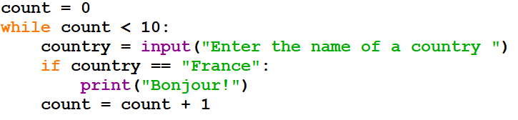
பாடம் ஆரம்பிப்பவர்
இந்தக் குறியீடு பத்து நாடுகளின் பெயர்களை உள்ளிட உங்களைக் கேட்கிறது.
உள்ளீட்டுத் தூண்டுதல்களைத் தவிர, அந்த நாடுகளில் ஒன்று:
பிரான்ஸ்
இங்கிலாந்து
பிரான்ஸ்

Slide 3
பாடம் ஆரம்பிப்பவர்
இந்தக் குறியீடு பத்து நாடுகளின் பெயர்களை உள்ளிட உங்களைக் கேட்கிறது.
உள்ளீட்டுத் தூண்டுதல்களைத் தவிர, அந்த நாடுகளில் ஒன்று:
பிரான்ஸ் --Bonjour!
இங்கிலாந்து – nothing
பிரான்ஸ் – nothing

Slide 4
செயல்பாடு 1: பைதான் டெனில் "while loop" இல் தேர்வு செய்தல்

Slide 5
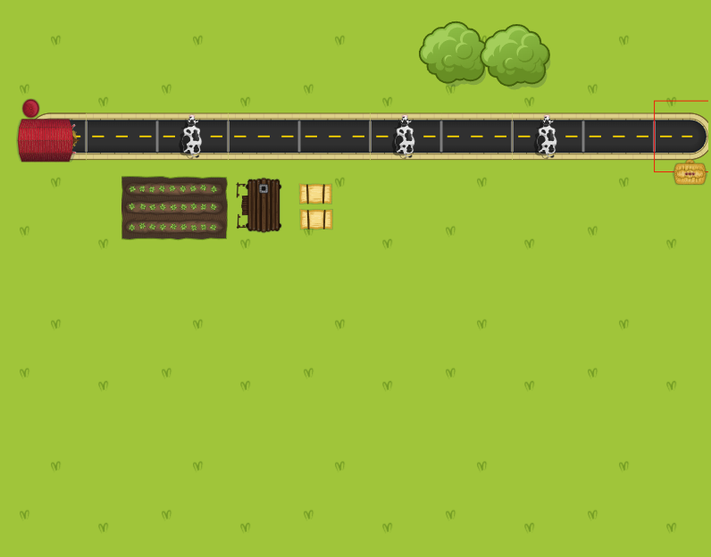
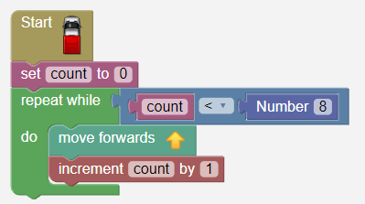
while loop இல் தேர்வு
Activity 1
இந்த குறியீடு வேலை செய்யாது.
ஒவ்வொரு பசுவையும் நகர்த்த நாம் சங்கு ஒலிக்க வேண்டும்.

Slide 6
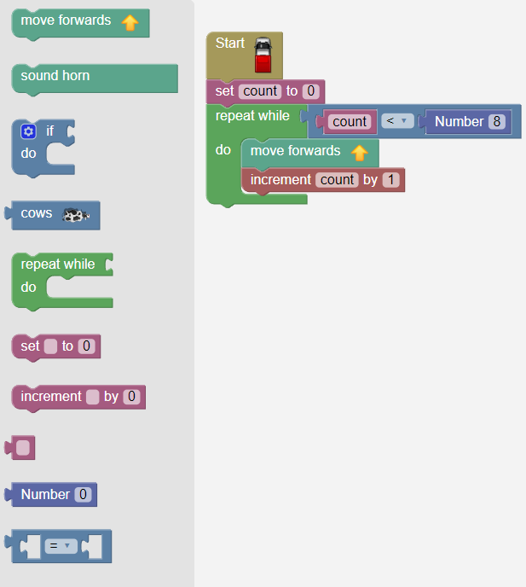
while loop இல் தேர்வு
Activity 1
எந்தெந்த தொகுதிகள் நமக்கு உதவ முடியும்??

Slide 7
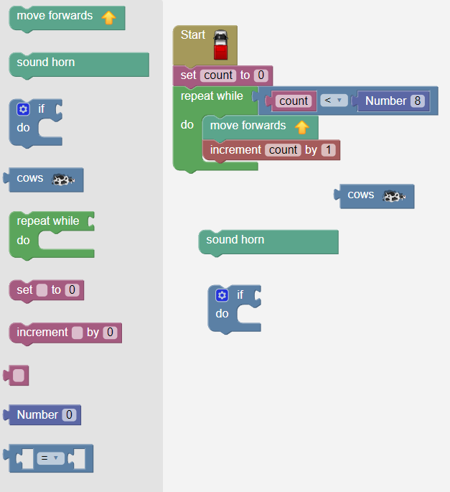
"while loop" இல் தேர்வு
Activity 1
எந்தெந்த தொகுதிகள் நமக்கு உதவ முடியும்?
பைதான் டெனில் நிலை 14 ஐச் செய்யுங்கள்.

Slide 8
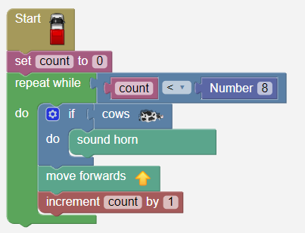
while loop இல் தேர்வு
Activity 1
நீங்கள் நிலை 14 ஐ முடித்துவிட்டீர்களா?
முன்னோக்கிச் செல்வதற்கு முன், நீங்கள் ஒரு பசுவைச் சரிபார்த்து, கொம்பை அடிக்க வேண்டும்.

Slide 9
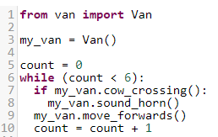
while loop இல் தேர்வு
Activity 1
பைதான் டெனில் 15 - 18 நிலைகளைச் செய்யுங்கள்.

Slide 10
செயல்பாடு 2: சிறிது நேரத்தில் if..else ஐ ஆராய்தல்.

Slide 11
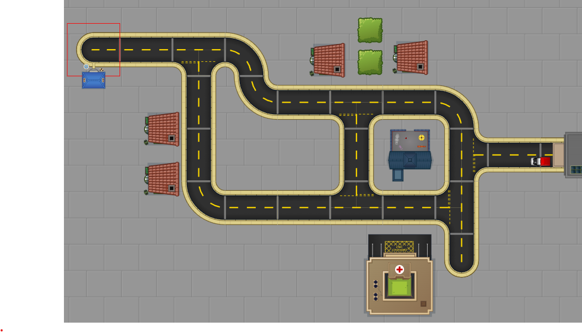
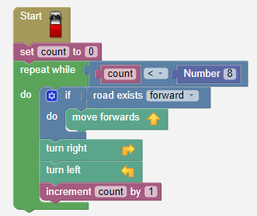
if..else
Activity 2
இந்த குறியீடு வேலை
செய்யுமா?

Slide 12
if..else
Activity 2
நமக்கு என்ன தேவை?

Slide 13
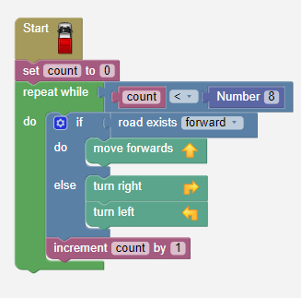
if..else
Activity 2
நாம் "வேறு"" பயன்படுத்த வேண்டும்.

Slide 14
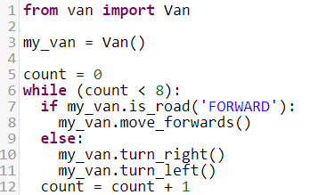
if..else
Activity 2
பைத்தானில் உள்ள அந்த குறியீடு இதோ
நிலைகள் 19 - 21 ஐச் செய்யுங்கள்

Slide 15
செயல்பாடு 3: சிறிது நேரத்தில் if..elif..else ஐ ஆராய்தல்.

Slide 16
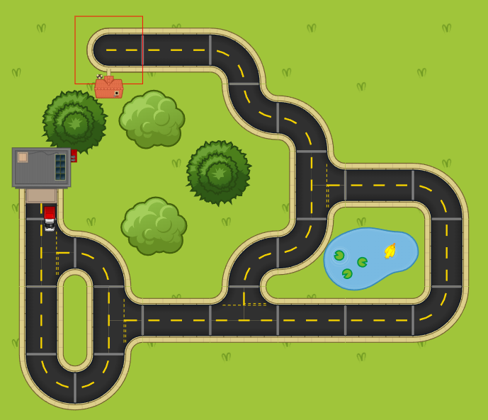
சிறிது நேரத்தில் if..elif..else என்பதை ஆராய்தல்.
Activity 3
இந்த நிலையில், நாம் பல்வேறு புள்ளிகளில் இடது, வலது அல்லது முன்னோக்கி திரும்ப வேண்டும்
நமக்கு எந்த தொகுதி தேவை?
நாம் if..elif..else ஐப் பயன்படுத்த வேண்டும்

Slide 17
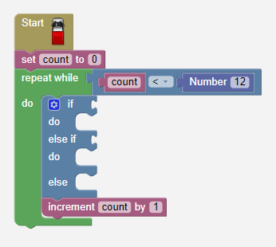
Exploring if..elif..else in a while loop
Activity 3
இந்த நிரலை நிலை 22 க்கு முடித்துவிட்டு, பின்னர் நிலை 25 க்குத் தொடரவும்.

Slide 18
செயல்பாடு 4: சிறிது நேரத்தில் தேர்வை ஆராய்தல்.

Slide 19
பைத்தானில் ஒரு "லூப்பில்" தேர்வு
Activity 4
உங்கள் முறை!
உங்கள் பணித்தாளில் செயல்பாடு 4 ஐச் செய்யுங்கள்.

Slide 20
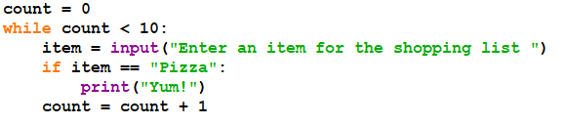
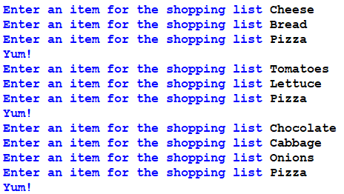
பை த்தானில் ஒரு "லூப்பில்" தேர்வு - பதில்கள்
Activity 4
1. பயனர் தனது ஷாப்பிங் பட்டியலில் சேர்க்க பத்து பொருட்களை உள்ளிடச் சொல்லும் ஒரு நிரலை எழுதுங்கள். அவர்கள் பீட்சாவில் நுழைந்தால், உங்கள் நிரல் “Yum!” என்று வெளியிட வேண்டும்.

Slide 21
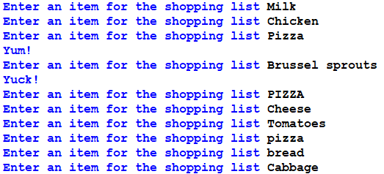
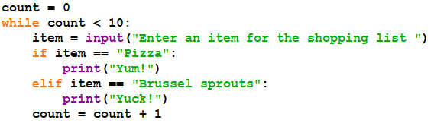
பைத்தானில் ஒரு "லூப்பில்" தேர்வு - பதில்கள்
Activity 4
2 . உங்கள் தீர்வை உடற்பயிற்சி 1 க்கு நீட்டிக்கவும், இதனால் அவர்கள் "பிரஸ்ஸல் ஸ்ப்ரூட்ஸ்" என்று உள்ளிட்டால் அது "யூக்!" என்று வெளியிடுகிறது.

Slide 22
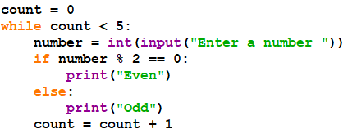
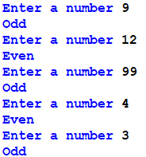
பைத்தானில் ஒரு "லூப்பில்" தேர்வு - பதில்கள்
Activity 4
3. பயனரிடம் ஐந்து முழு எண்களை உள்ளிடச் சொல்லும் ஒரு நிரலை எழுதுங்கள். ஒவ்வொரு முழு எண்ணும் இரட்டை எண்ணா அல்லது ஒற்றை எண்ணா என்பதைக் கூறும் செய்தியை வெளியிடுங்கள்.

Slide 23
பைத்தானில் ஒரு "லூப்பில்" தேர்வு - பதில்கள்
Activity 4
நீட்டிப்பு:
Fizzbuzz என்பது சத்தமாக எண்ணி சில எண்களை மாற்றும் ஒரு விளையாட்டு. எண் 3 ஆல் வகுபடும் என்றால், அதற்கு பதிலாக "Fizz" என்று சொல்கிறீர்கள், அது 5 ஆல் வகுபடும் என்றால், அதற்கு பதிலாக "Buzz" என்று சொல்கிறீர்கள், ஆனால் அது 15 ஆல் வகுபடும் என்றால், அதற்கு பதிலாக "Fizzbuzz" என்று சொல்கிறீர்கள்.
1 முதல் 30 வரை எண்ணும் ஒரு நிரலை இந்த வழியில் எழுதுங்கள்.
இந்த கேள்வியை நாம் எவ்வாறு சமாளிக்க முடியும்?

Slide 24
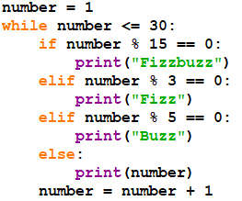
பைத்தானில் ஒரு "லூப்பில்" தேர்வு - பதில்கள்
Activity 4
Fizzbuzz
1 முதல் 30 வரையிலான எண்களை வெளியிடும் ஒரு சுழற்சியை உருவாக்கவும்
எண்ணை வெளியிடுவதற்கு முன், அது உள்ளதா என சரிபார்க்கவும்:
15 ஆல் வகுபடும் - வெளியீடு Fizzbuzz
3 ஆல் வகுபடும் - வெளியீடு Fizz
5 ஆல் வகுபடும் - வெளியீடு Buzz
அவற்றில் எதனாலும் வகுபடவில்லை என்றால், அதை மட்டும் வெளியிடுங்கள்
எண் 15 ஆக இருக்கும்போது இது ஏன் Fizzbuzz, Fizz மற்றும் Buzz ஐ வெளியிடுவதில்லை?

Slide 25

பைத்தானில் ஒரு "லூப்பில்" தேர்வு - பதில்கள்
Activity 4

Slide 26
செயல்பாடு 5: எண்ணுதல்

Slide 27
எண்ணுதல்
Activity 5
எத்தனை இரட்டை எண்கள் உள்ளிடப்பட்டன என்பதைக் கணக்கிட்டு வெளியிடும் வகையில் இந்தக் குறியீட்டை எவ்வாறு மாற்றுவது?

Slide 28
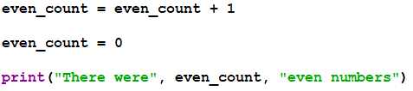
எண்ணுதல்
Activity 5
நமக்கு ஒரு புதிய மாறி தேவை, அதை சம_எண்ணிக்கை என்று அழைப்போம்.
இந்த குறியீட்டு வரிகள் எங்கு செல்கின்றன??
இதை முயற்சிக்கவும்

Slide 29
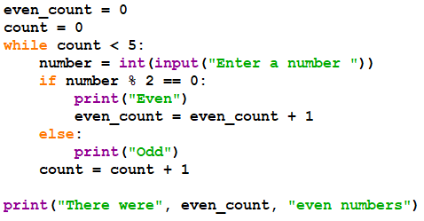
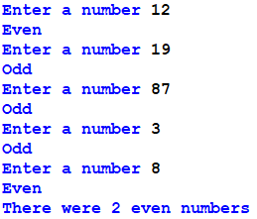
எண்ணுதல் - பதில்
"லூப்" க்கு முன் நாம் even_count ஐ துவக்க வேண்டும்
எண் இரட்டை எண்ணாக இருந்தால் even_count ஐ அதிகரிக்க வேண்டும்
லூப் முடிந்ததும் நாம் பதிலை வெளியிட வேண்டும்.

Slide 30
செயல்பாடு 6: பூலியன் ஆபரேட்டர்கள்

Slide 31
பூலியன் ஆபரேட்டர்கள்
Activity 6
பூலியன் ஆபரேட்டர்கள் பயிற்சிகளைச் செய்யுங்கள்.

Slide 32
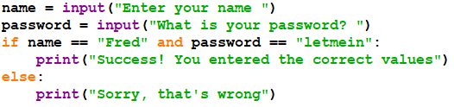



பூலியன் ஆபரேட்டர்கள்-பதில்
Activity 6
இதை விளக்க முடியுமா?
முழு கூற்றையும் உண்மை என மதிப்பிட, பூலியன் வெளிப்பாட்டின் அனைத்து பகுதிகளும் உண்மை என மதிப்பிட வேண்டும் என்று and ஆபரேட்டர் கோருகிறது.

Slide 33
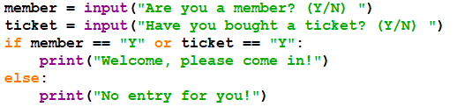




பூலியன் ஆபரேட்டர்கள்-பதில்
Activity 6
இதை விளக்க முடியுமா?
முழு கூற்றையும் உண்மை என மதிப்பிட, பூலியன் வெளிப்பாட்டின் ஏதேனும் ஒன்று அல்லது அதற்கு மேற்பட்ட பகுதிகளை உண்மை என மதிப்பிட வேண்டும் என்று or ஆபரேட்டர் கோருகிறது.

Slide 34
செயல்பாடு 7: ஒரு சுழற்சியில் பூலியன் ஆபரேட்டர்கள்

Slide 35
ஒரு சுழற்சியில் பூலியன் ஆபரேட்டர்கள்
Activity 7
உங்கள் பணித்தாளில் உள்ள பயிற்சியைச் செய்யுங்கள்.

Slide 36
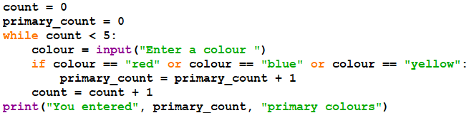
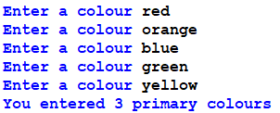
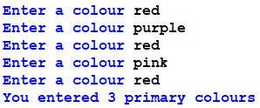
ஒரு சுழற்சியில் பூலியன் ஆபரேட்டர்கள் - பதில்
Activity 7
பூலியன் வெளிப்பாட்டின் வண்ணம் == பகுதியை நீங்கள் எவ்வாறு மீண்டும் செய்ய வேண்டும் என்பதைக் கவனியுங்கள்.

Slide 37
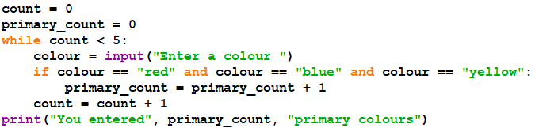
நிறைவு
லூப்கள் பற்றிய எங்கள் அறிவை நாங்கள் விரிவுபடுத்தியுள்ளோம்:
ஒரு லூப்பிற்குள் தேர்வு (if-ஸ்டேட்மென்ட்கள்)
பூலியன் ஆபரேட்டர்கள்: மற்றும் மற்றும் அல்லது
இந்த திட்டம் ஏன்
வேலை
செய்யவில்லை?
EXIT TICKET
Notes:
if-ஸ்டேட்மென்ட் தவறானது. நிறம் சிவப்பு மற்றும் நீலம் மற்றும் பச்சை நிறமாக இருக்கக்கூடாது, இங்கு பயன்படுத்தப்படும் பூலியன் ஆபரேட்டர் ‘or’ ஆக இருக்க வேண்டும்.

